Slide 1
Государственное бюджетное профессиональное образовательное учреждение Московской области «Физико-технический колледж»
Создание модели для прогнозирования рыночных цен на арматуру
Работу выполнили:
Студенты группы ИСП-21:
Юрченко Владимир
Бойчук Карина
Преподаватель:
Базяк Г.В.
Долгопрудный, 2025

Slide 2
ЦЕЛЬ И ЗАДАЧИ
Цель: создать модель прогнозирования цен на арматуру и веб-приложение для рекомендаций по объёму тендера.
Задачи
Подготовка данных: Анализ, очистка, преобразование.
Моделирование: Построение и тестирование модели прогнозирования.
Разработка приложения: создание веб-интерфейса для ввода параметров и вывода прогнозов.

Slide 3
Подготовка
Данных

Slide 4
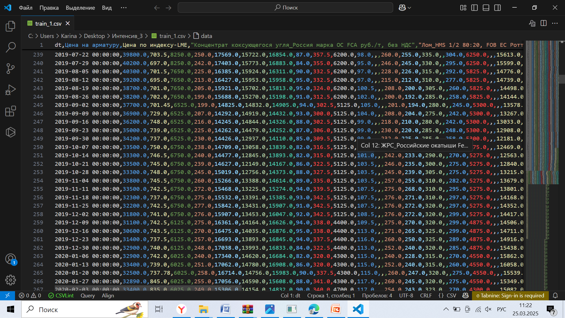
Добавление доп.данных
'Макропоказатели_Чистык.csv',
'Индекс-LME.csv',
'Данные-рынка-стройматериалов.csv',
'Грузоперевозки.csv',
'Цены-на-сырье.csv',
'Топливо.csv',
'Показатели-рынка-металла.csv',
'test.csv'

Slide 5
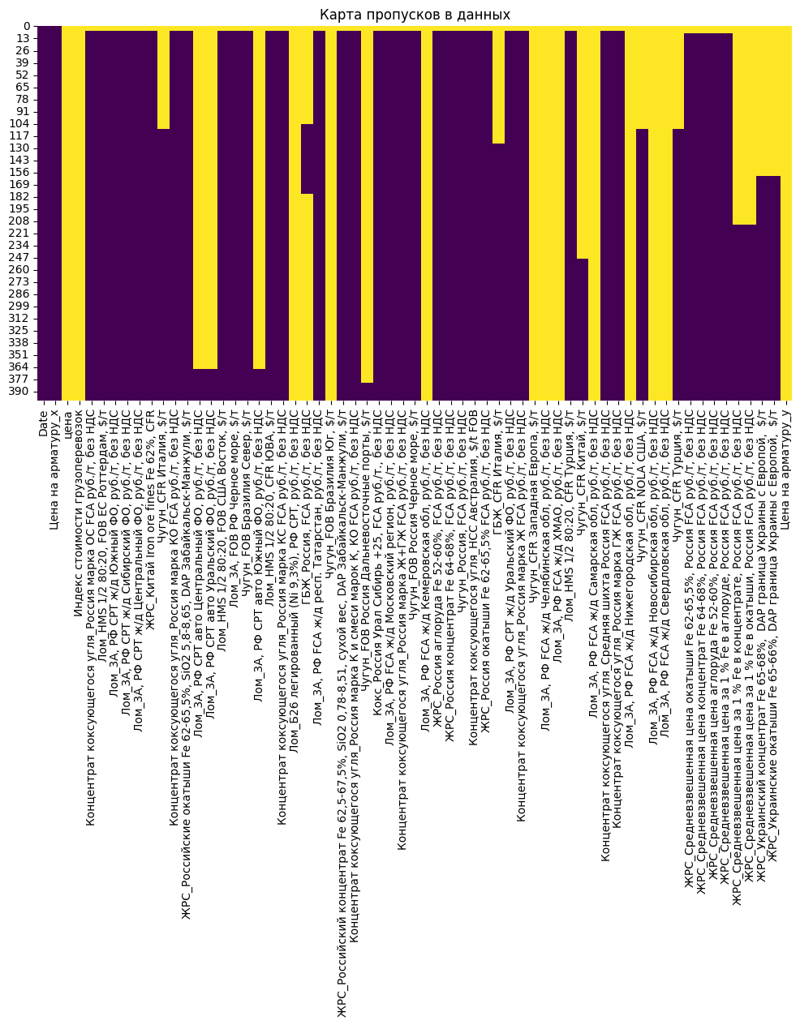
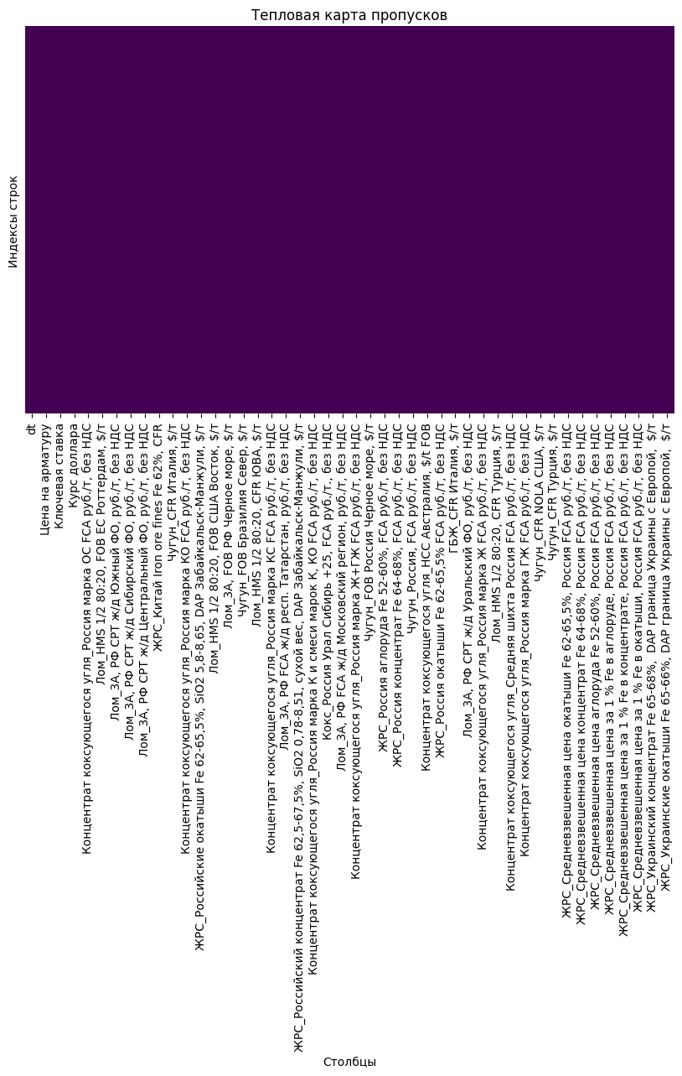
Удаление/ Заполнение пропусков (заполнение forward fill/backward fill)

Slide 6
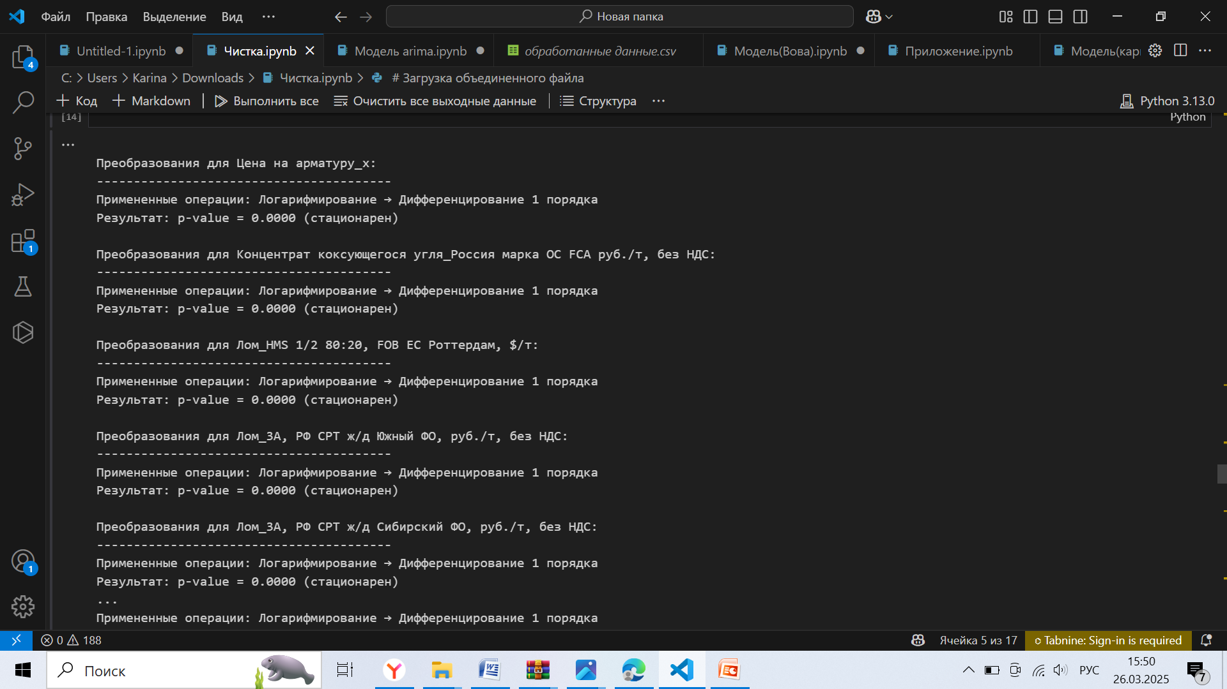
Стационарность (логарифмирование/дифференцирование)

Slide 7
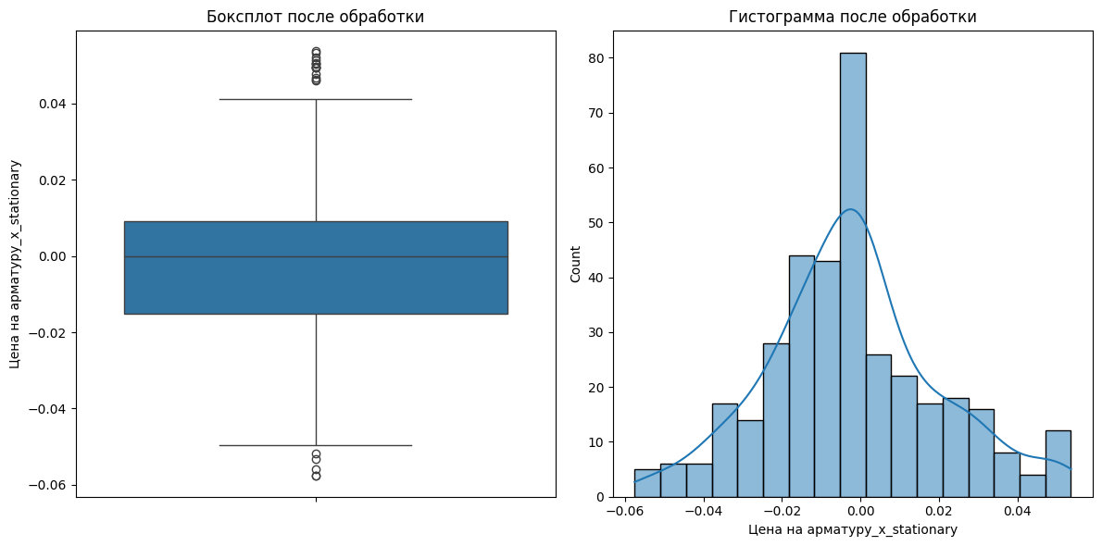
Выбросы

Slide 8
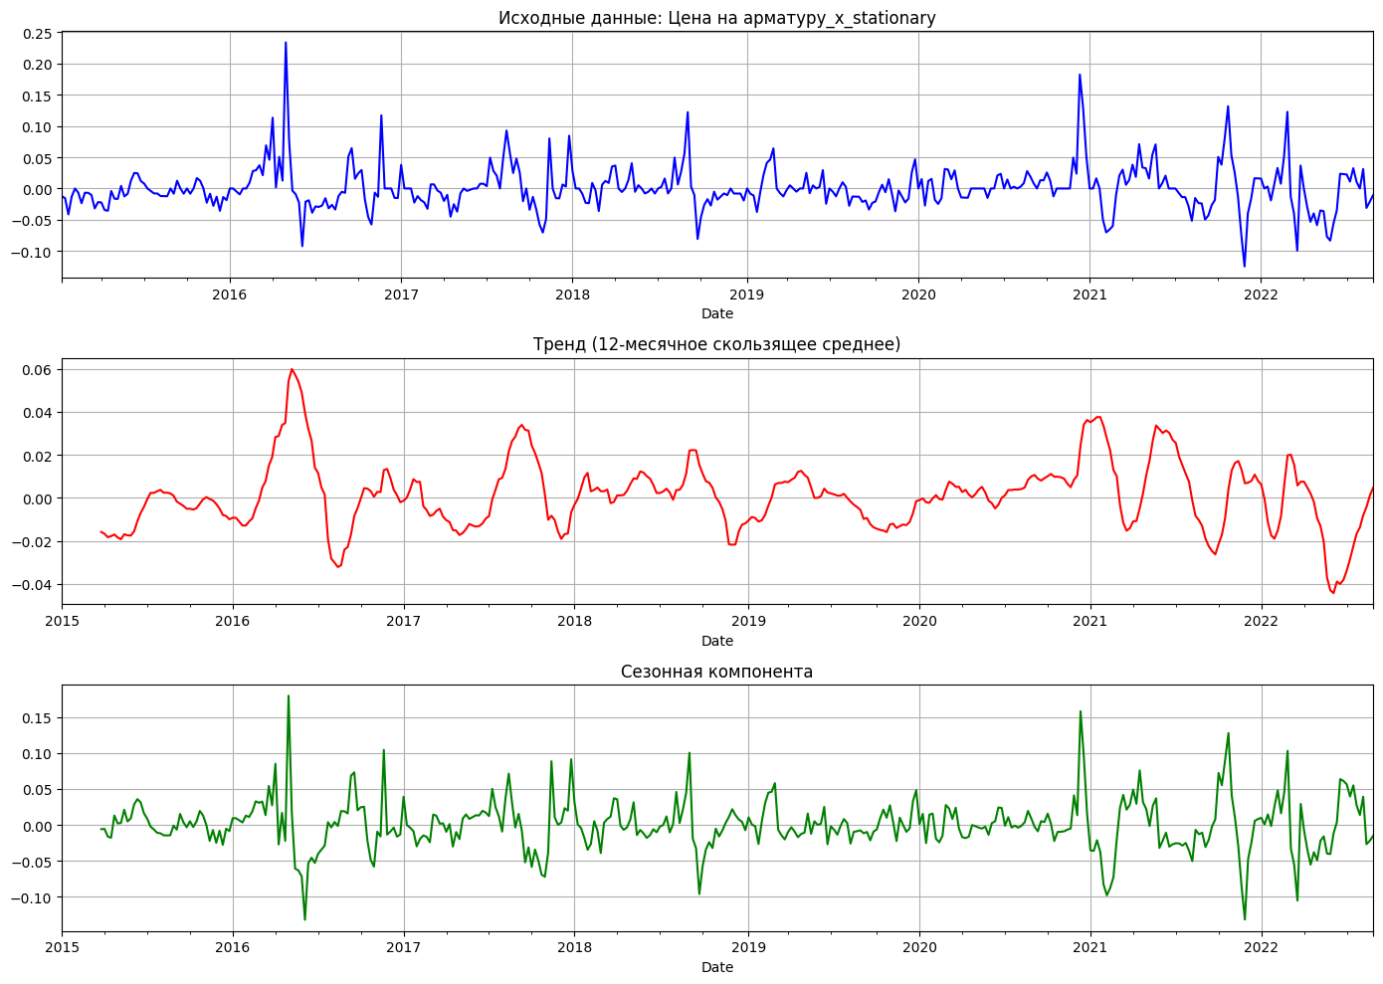

Slide 9
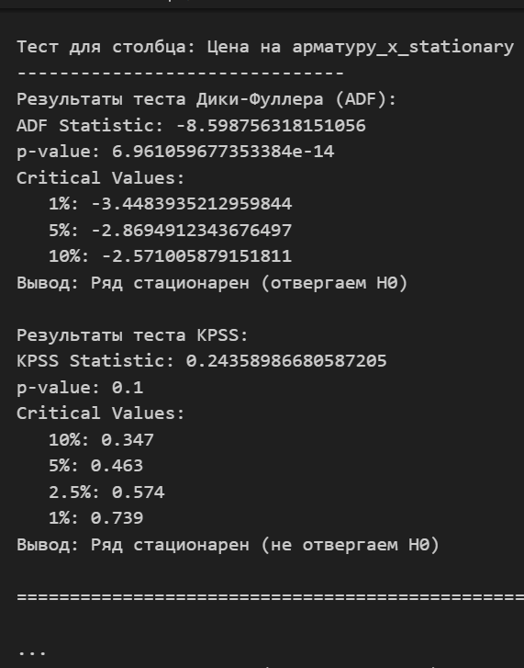
Тест Дики-Фуллер/KPSS

Slide 10
Модели

Slide 11
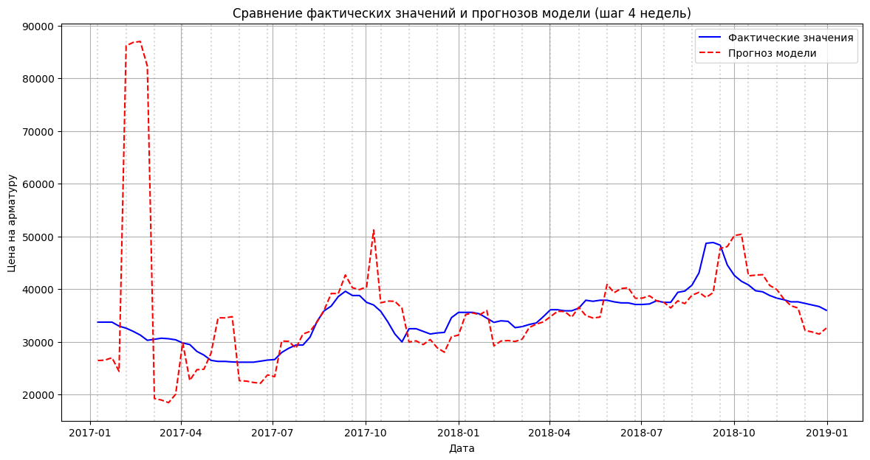
arima

Slide 12
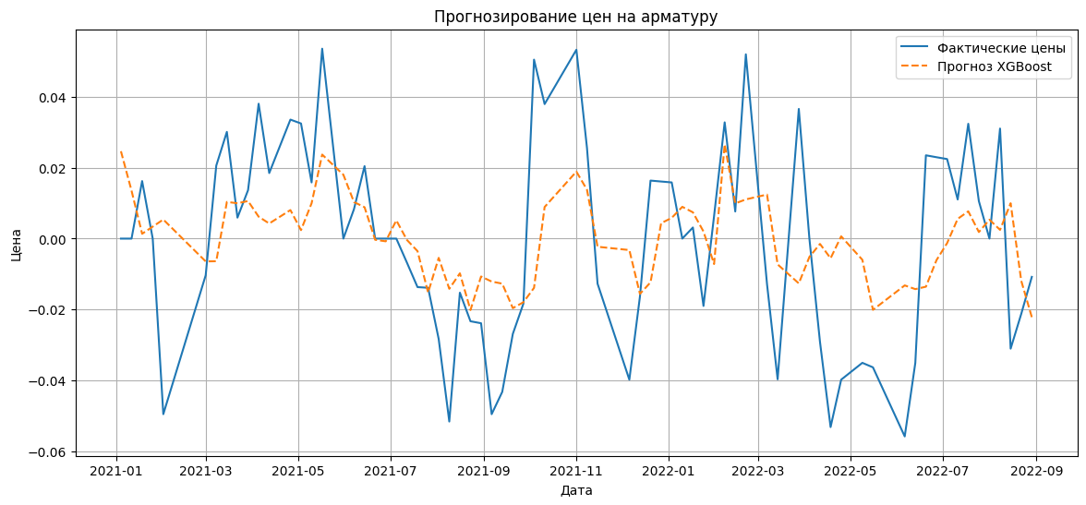
XGBoost

Slide 13
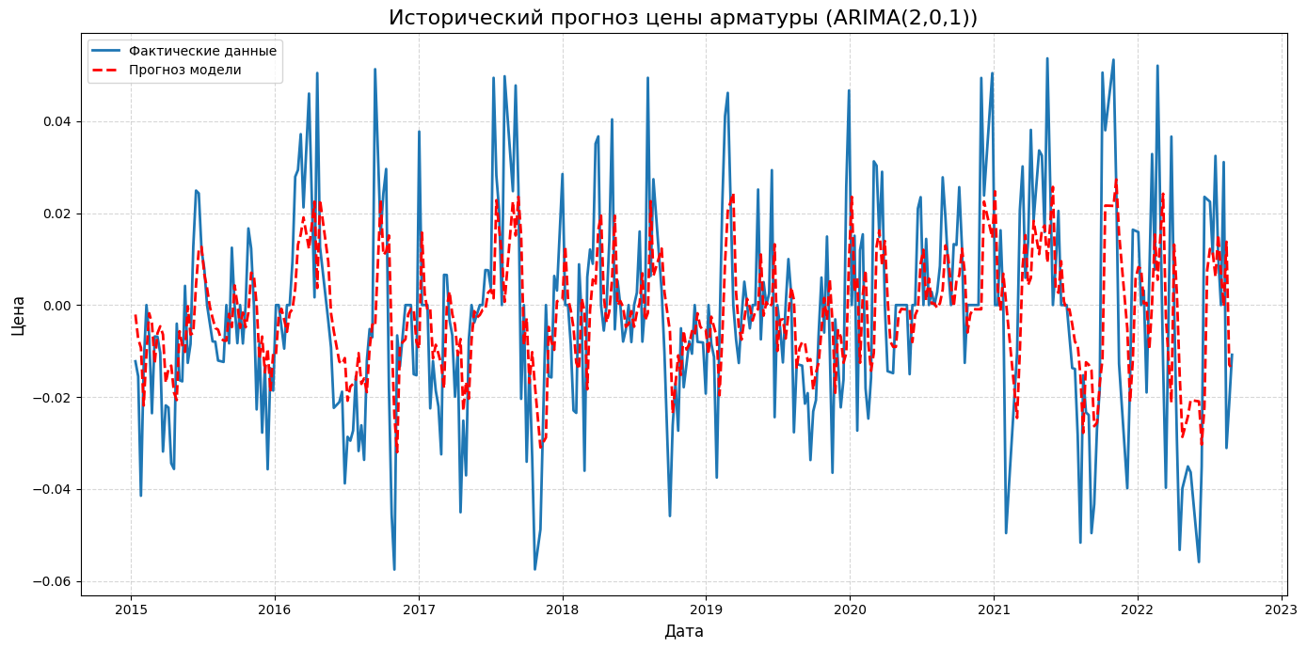
arima

Slide 14
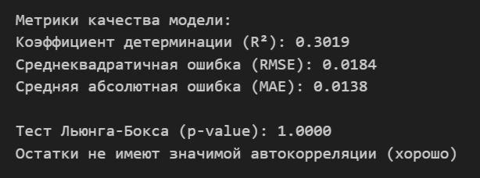
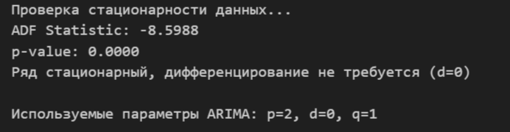
метрики

Slide 15
приложение

Slide 16
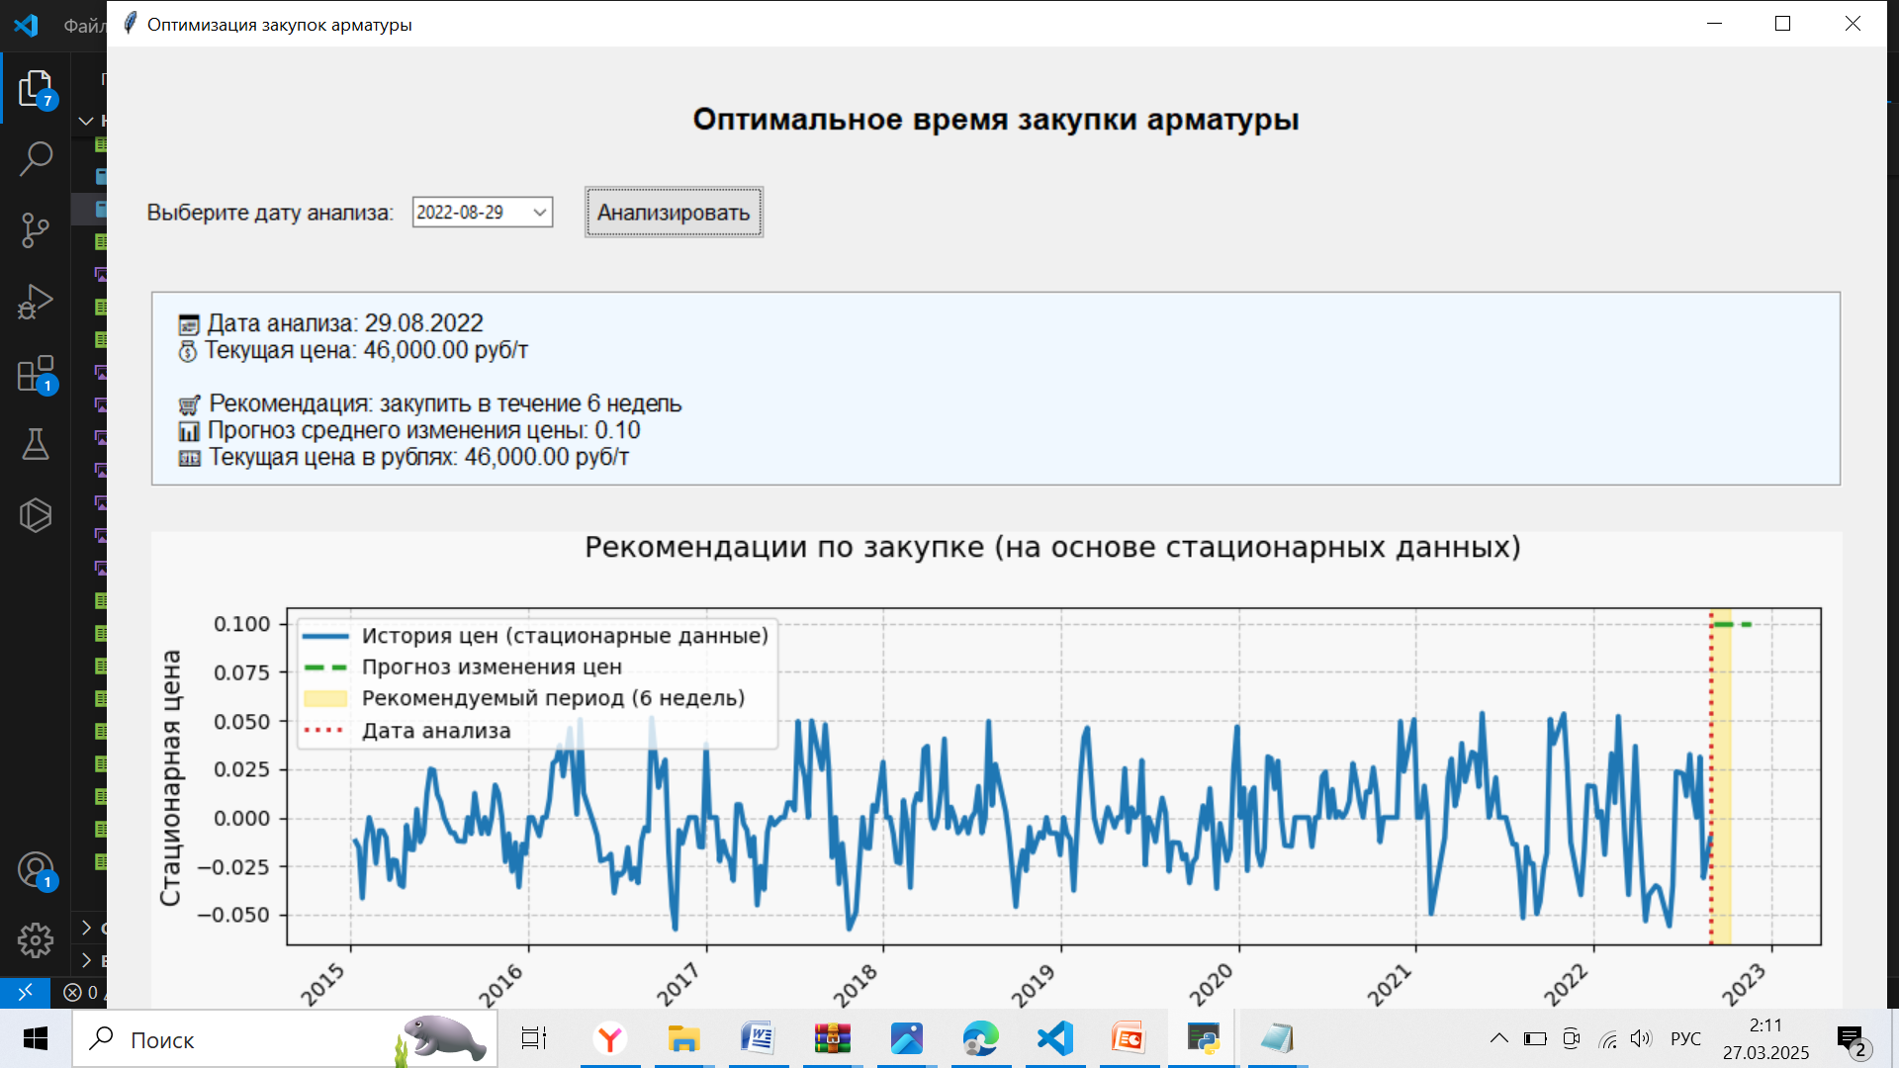

Slide 17


